Slide 1
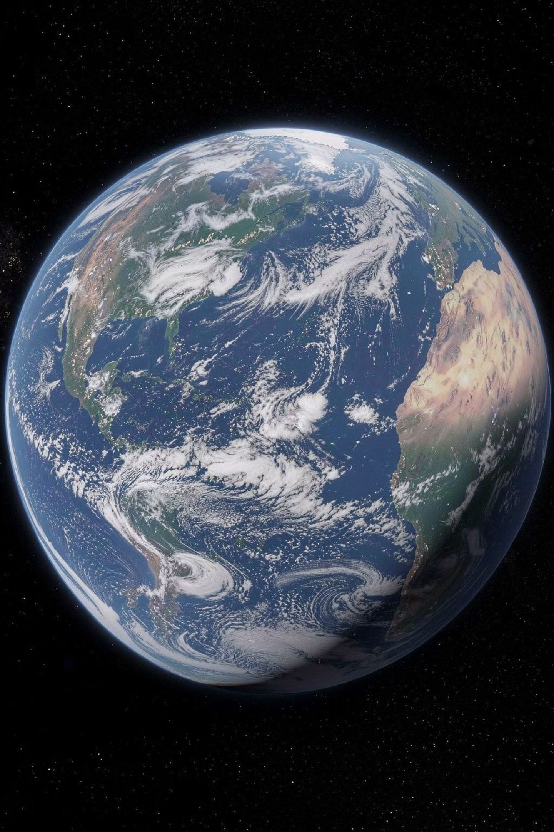
Тайны планеты Земля
Географический квест-кругосветка для 3 класса
Пристегните ремни, юные космонавты и географы! Наша планета полна удивительных загадок. Сегодня мы отправимся в кругосветное путешествие: заглянем в бездну океанов, переплывем жаркие пустыни и поднимемся к самым звездам. Готовы разгадать секреты Земли? Поехали!

Slide 2

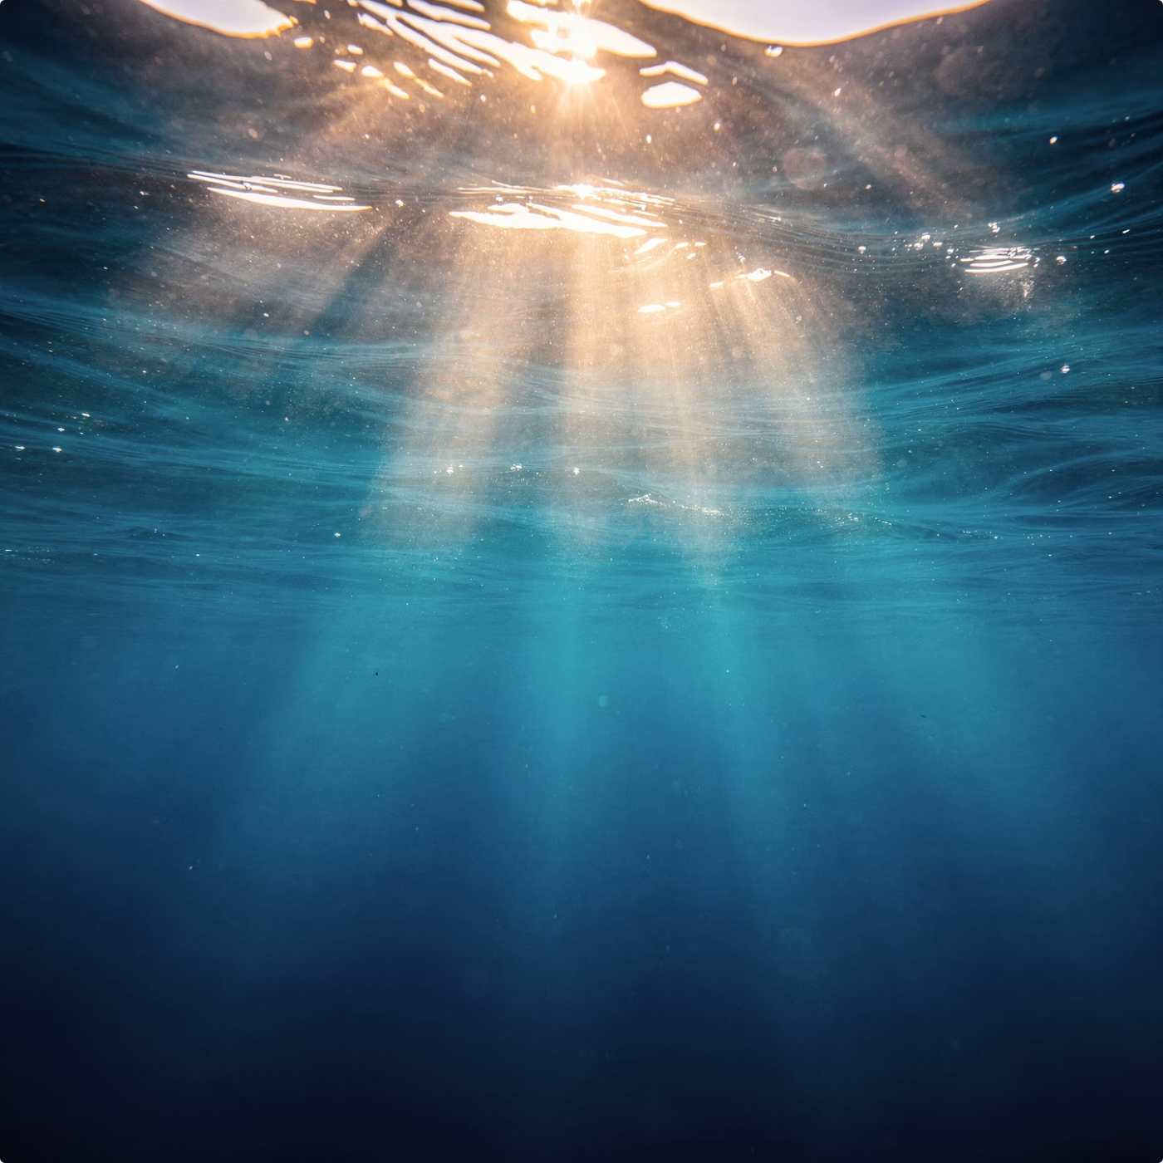
ЗАГАДКА №1
Секрет 1: Водная бездна
Почти вся наша планета покрыта водой. Назовите самый большой и самый глубокий океан на Земле, который, несмотря на своё спокойное название, часто бушует штормами?
А) Атлантический океан
Б) Тихий океан
В) Индийский океан

Slide 3
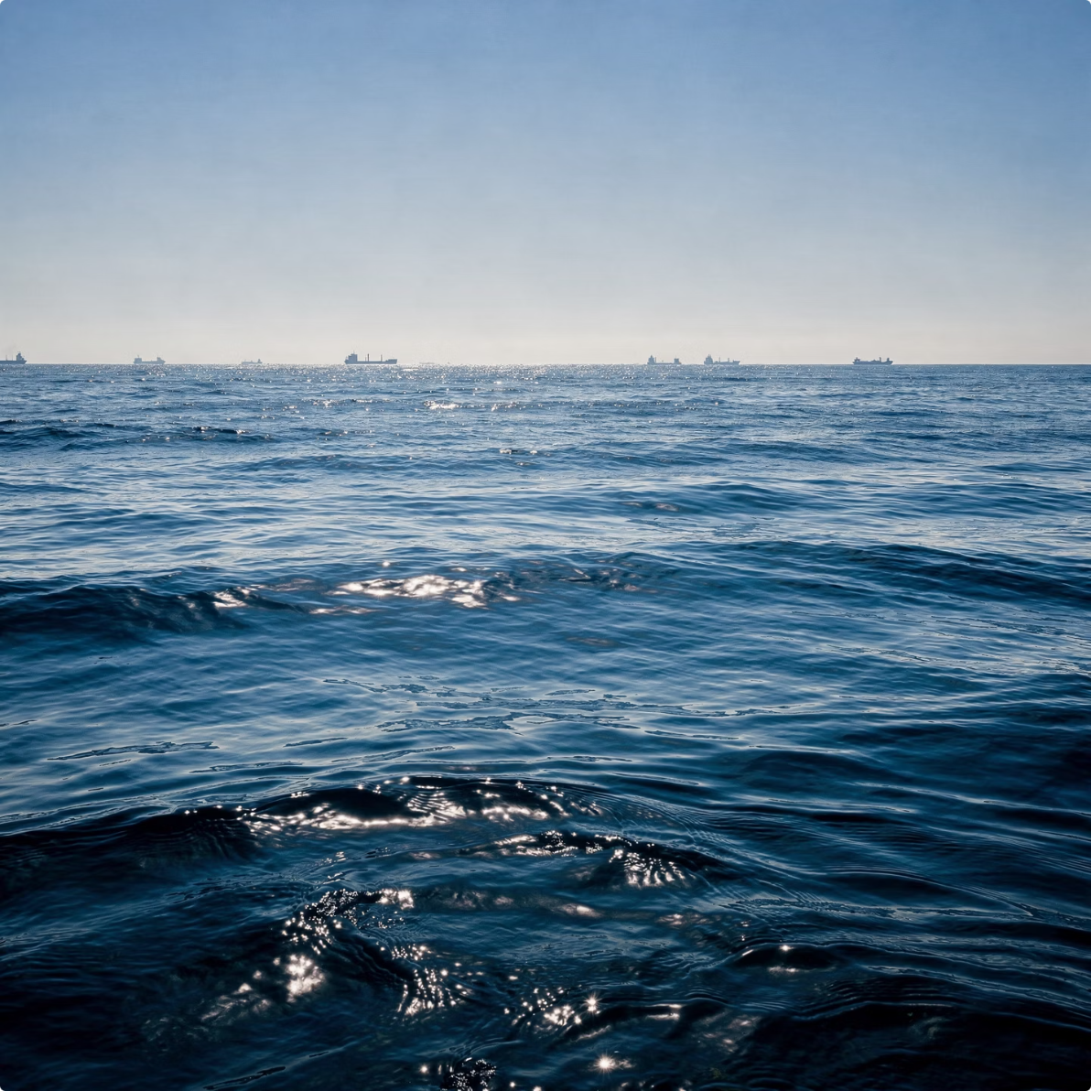
Ответ: Загадка №1
Б) Тихий океан ✓
Тихий океан — самый большой и глубокий. Магеллан назвал его так, потому что во время его плавания не было ни одного шторма — но это была лишь случайность!

Slide 4
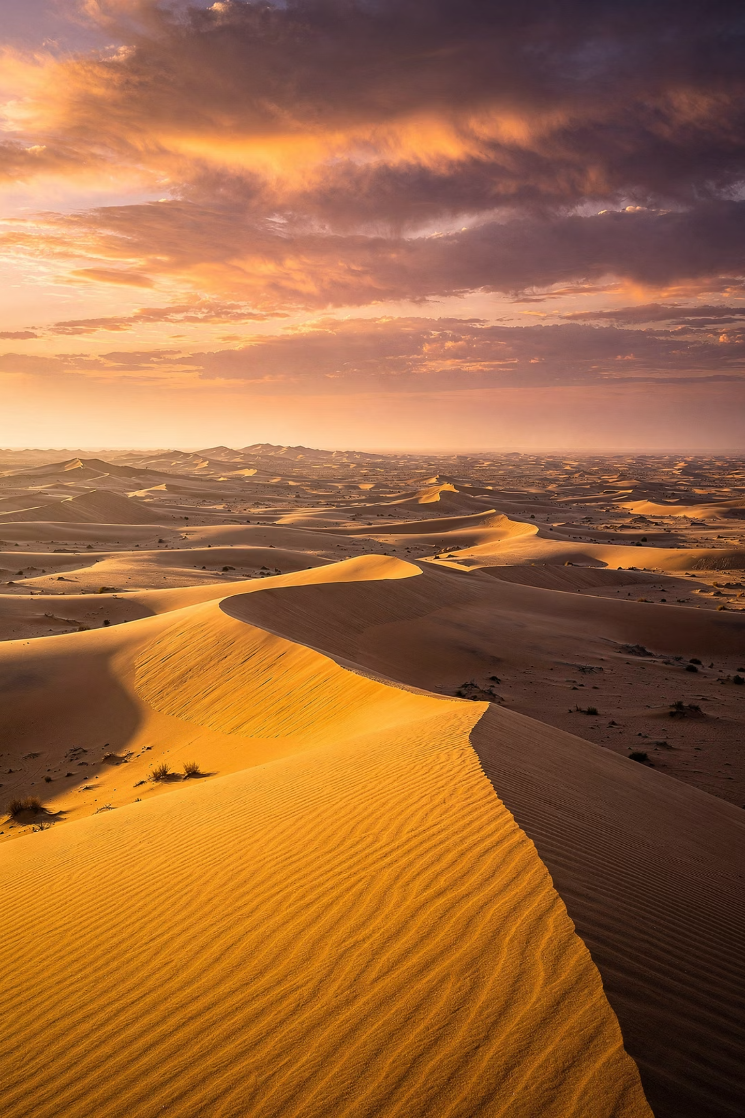

ЗАГАДКА №2
Секрет 2: Царство солнца
Этот материк — самый жаркий на планете. Здесь течёт река Нил, раскинулась огромная пустыня Сахара и живут жирафы с носорогами. Что это за материк?
А) Евразия
Б) Австралия
В) Африка

Slide 5
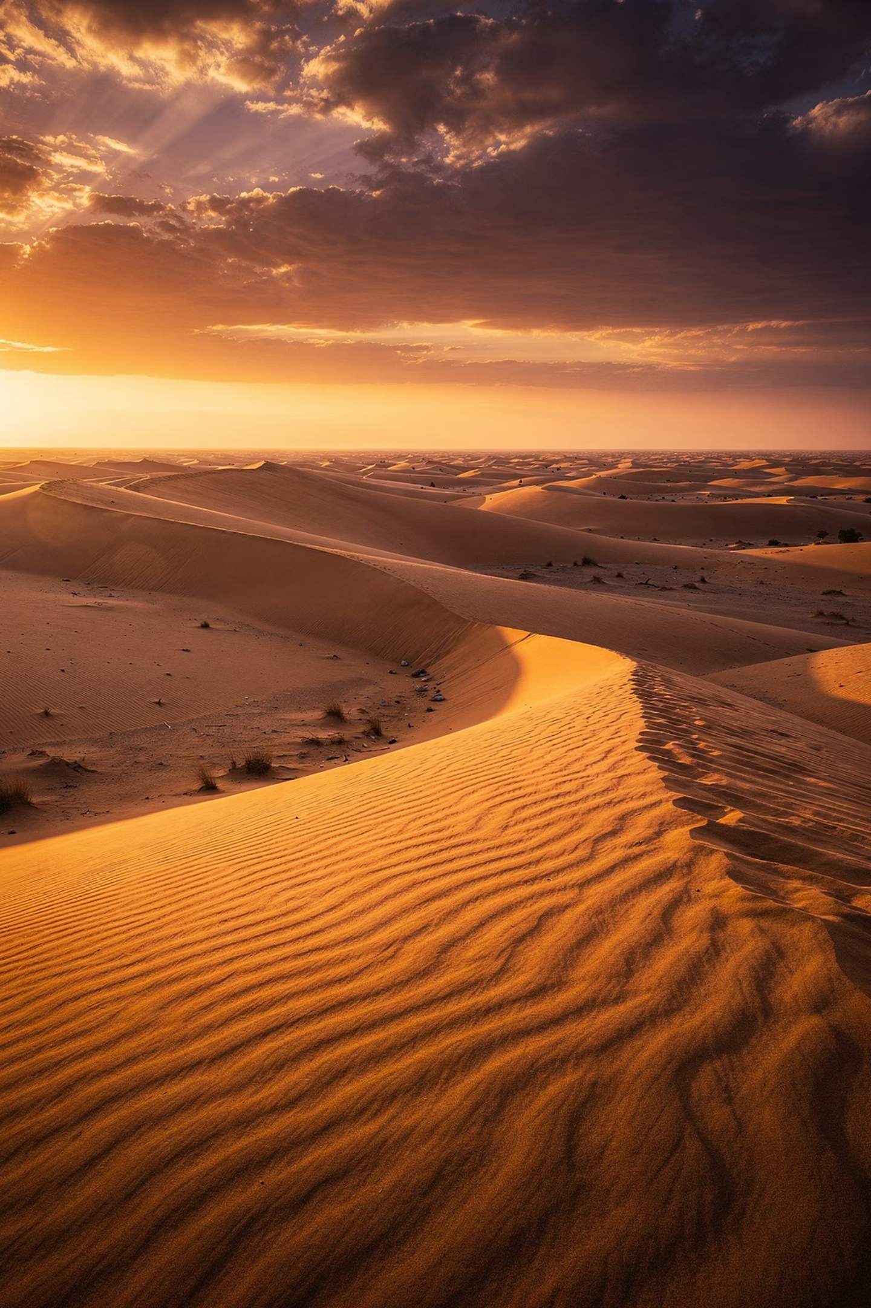
Ответ: Загадка №2
В) Африка ✓
Африка — самый жаркий материк Земли, родина Нила, Сахары и удивительных животных!

Slide 6

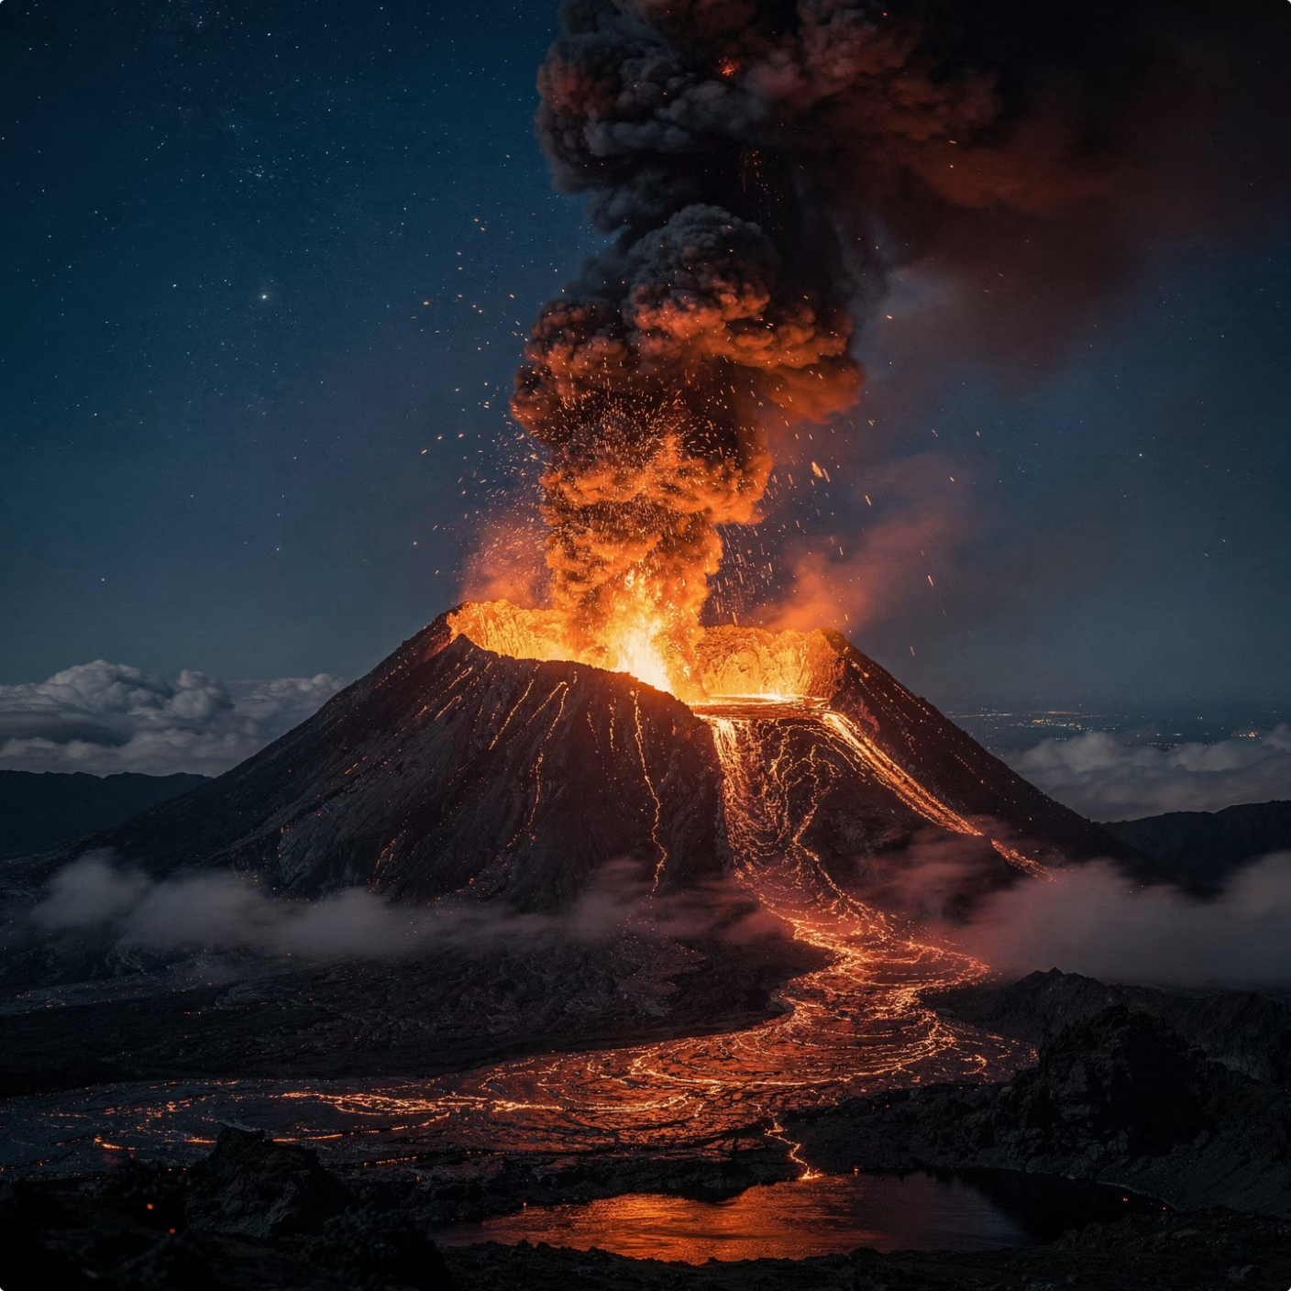

ЗАГАДКА №3
Секрет 3: Огнедышащие горы
Задание
Как называется особая гора, внутри которой прячется огненная расплавленная лава, способная в любой момент вырваться наружу сквозь кратер?
💡 Подсказка: Это слово пришло к нам из древнеримских мифов в честь бога огня и кузнечного дела.

Slide 7
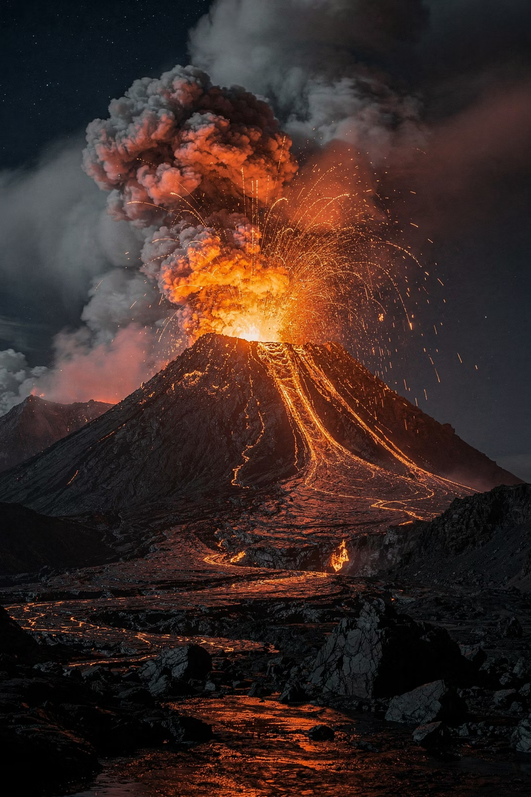
Ответ: Загадка №3
ВУЛКАН ✓
Вулкан назван в честь Вулкана — римского бога огня и кузнечного дела!

Slide 8

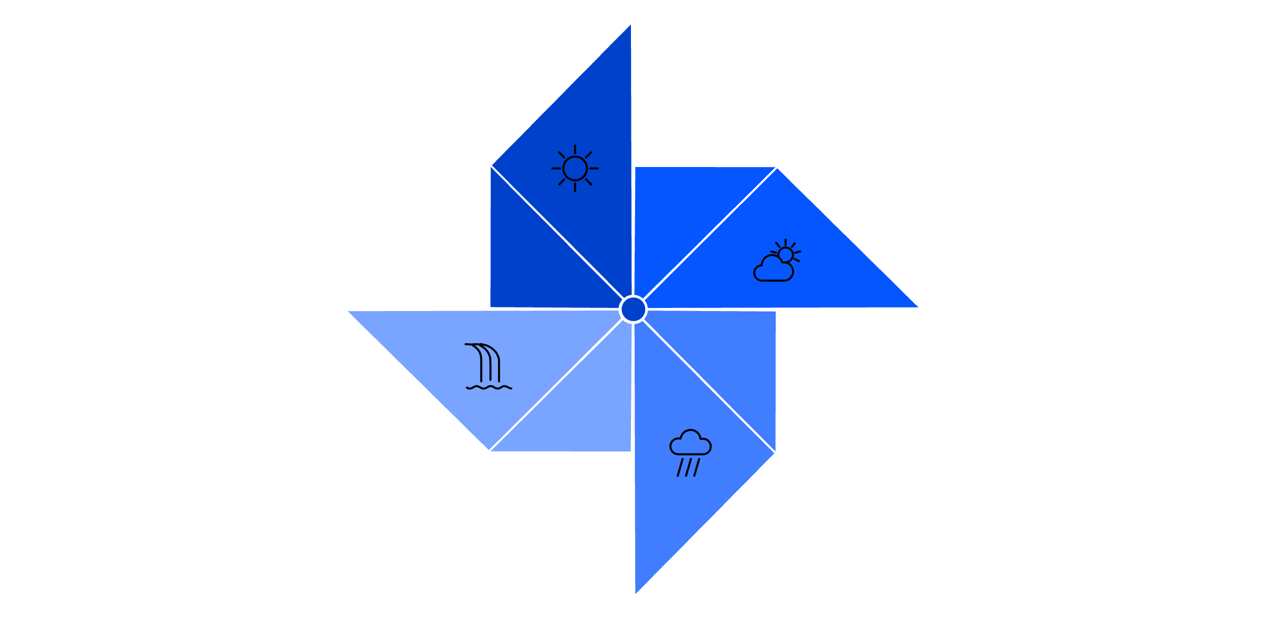
ЗАГАДКА №4
Секрет 4: Вечное движение
Вода на Земле никогда не стоит на месте. Какое природное явление заставляет воду испаряться с поверхности океана, превращаться в облака и возвращаться обратно на землю в виде дождя и снега?
Конденсация
Испарение
Осадки
Сток

Slide 9
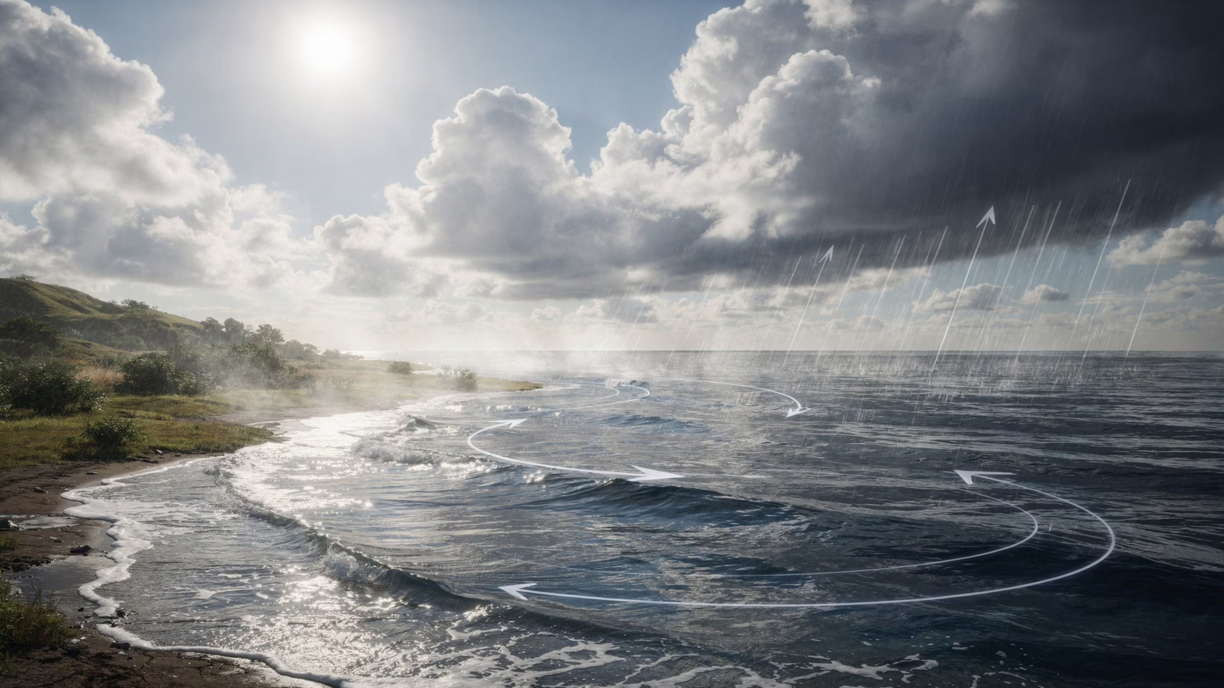
Ответ: Загадка №4
Круговорот воды в природе ✓
Вечный и непрерывный процесс, благодаря которому жизнь на Земле возможна!

Slide 10

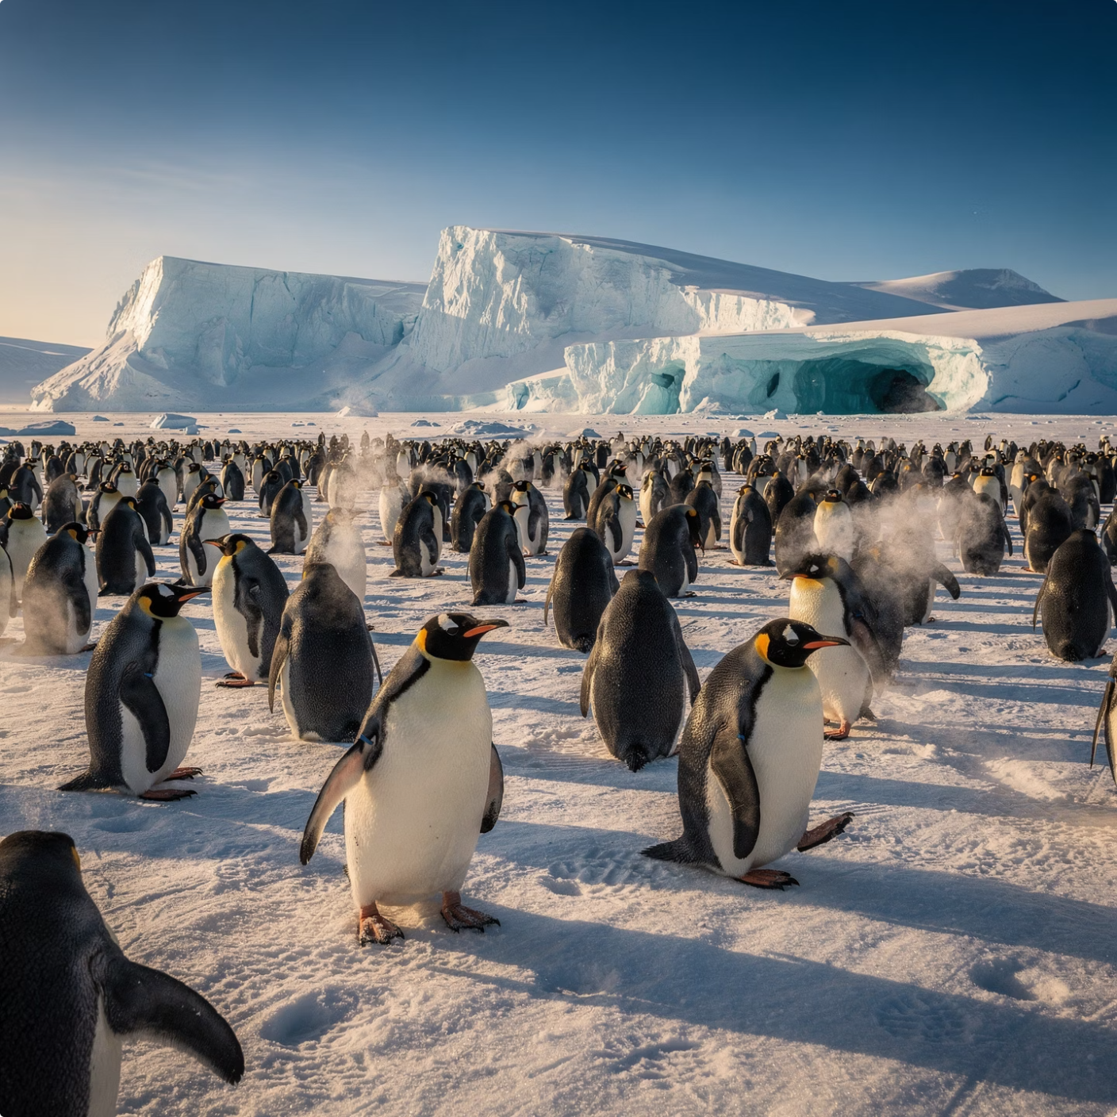

ЗАГАДКА №5
Секрет 5: Вечная мерзлота
На каком материке, расположенном на самом юге планеты, нет ни одного города и ни одного государства, зато живут огромные колонии пингвинов?
А) Гренландия
Б) Африка
В) Антарктида

Slide 11
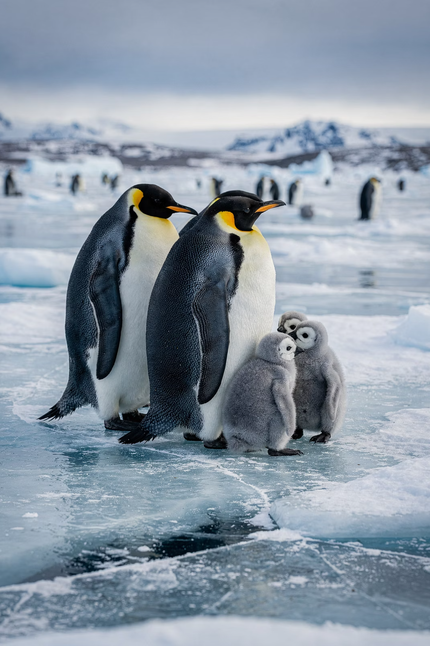
Ответ: Загадка №5
В) Антарктида ✓
Антарктида — самый холодный и ветреный материк, покрытый льдом толщиной до 4 км!

Slide 12
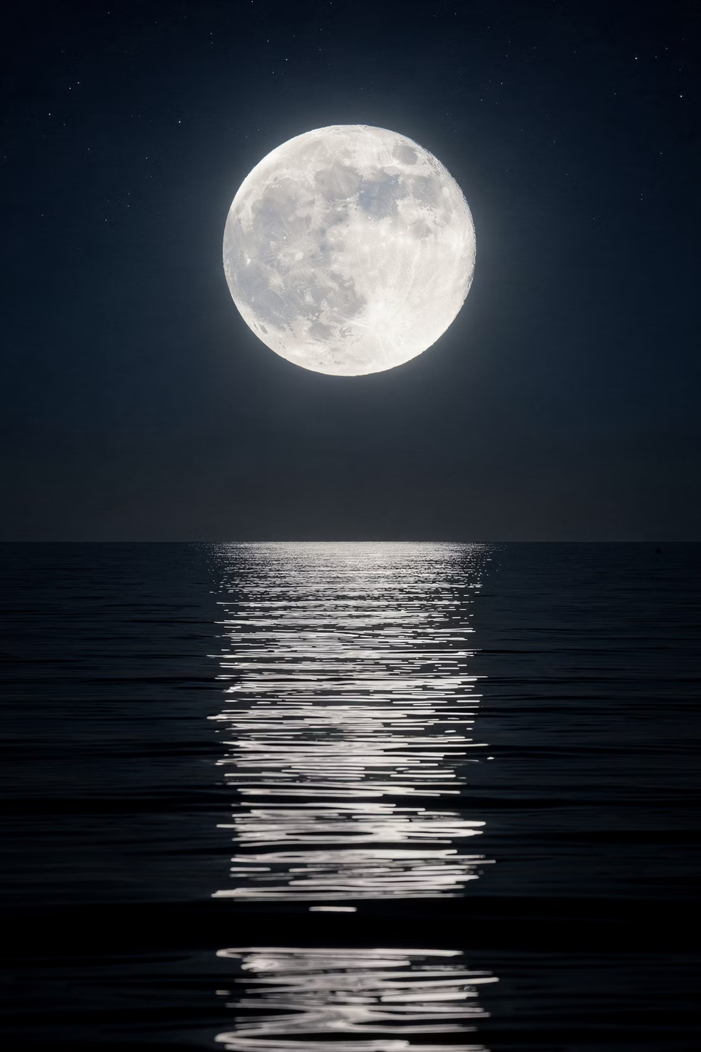

ЗАГАДКА №6
Секрет 6: Ночной фонарь
Этот космический объект является естественным спутником нашей Земли. Он светит по ночам, но только отражённым солнечным светом. О чём идёт речь?
Что это такое?
Естественный спутник Земли, который не имеет собственного света — он лишь отражает солнечные лучи.
Интересный факт
Расстояние от Земли до этого объекта составляет около 384 000 километров!

Slide 13
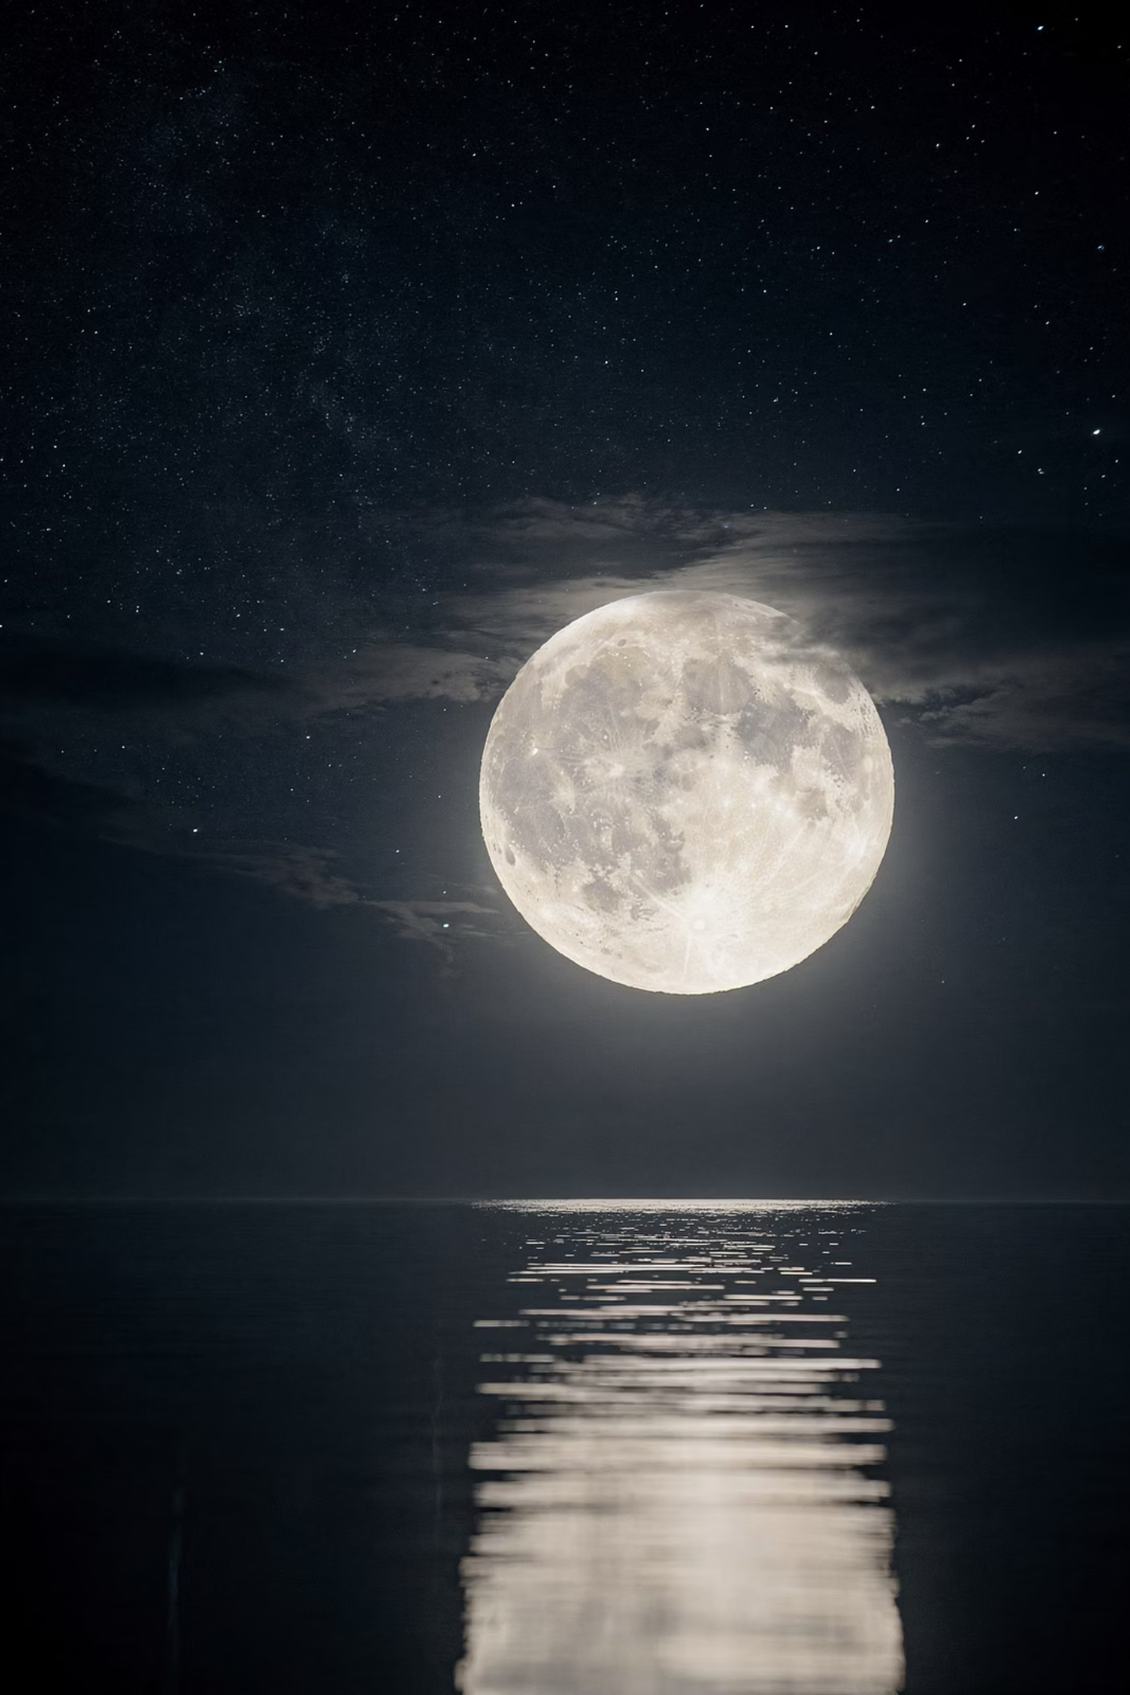
Ответ: Загадка №6
ЛУНА ✓
Луна — наш верный ночной страж и единственный естественный спутник Земли! Расстояние до неё — около 384 000 км.

Slide 14




ЗАГАДКА №7
Секрет 7: Чем мы дышим?
Как называется невидимая воздушная оболочка Земли, которая защищает нас от космического холода и опасных лучей солнца, и которой дышат все живые существа?
А) Атмосфера
Б) Гидросфера
В) Биосфера
Воздушная оболочка Земли, состоящая из азота, кислорода и других газов. Защищает планету от метеоритов и ультрафиолетового излучения.
Водная оболочка Земли — все океаны, моря, реки, озёра и подземные воды планеты.
Оболочка жизни — область распространения всех живых организмов на Земле.

Slide 15
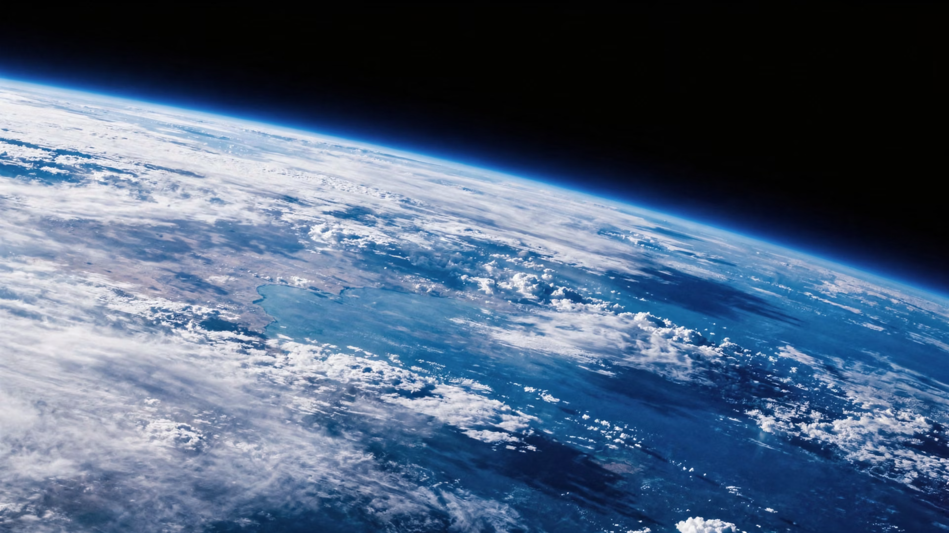
Ответ: Загадка №7
А) Атмосфера ✓
Без атмосферы жизнь на Земле была бы невозможна! Она состоит из азота, кислорода и других газов, защищает от метеоритов и ультрафиолета.

Slide 16

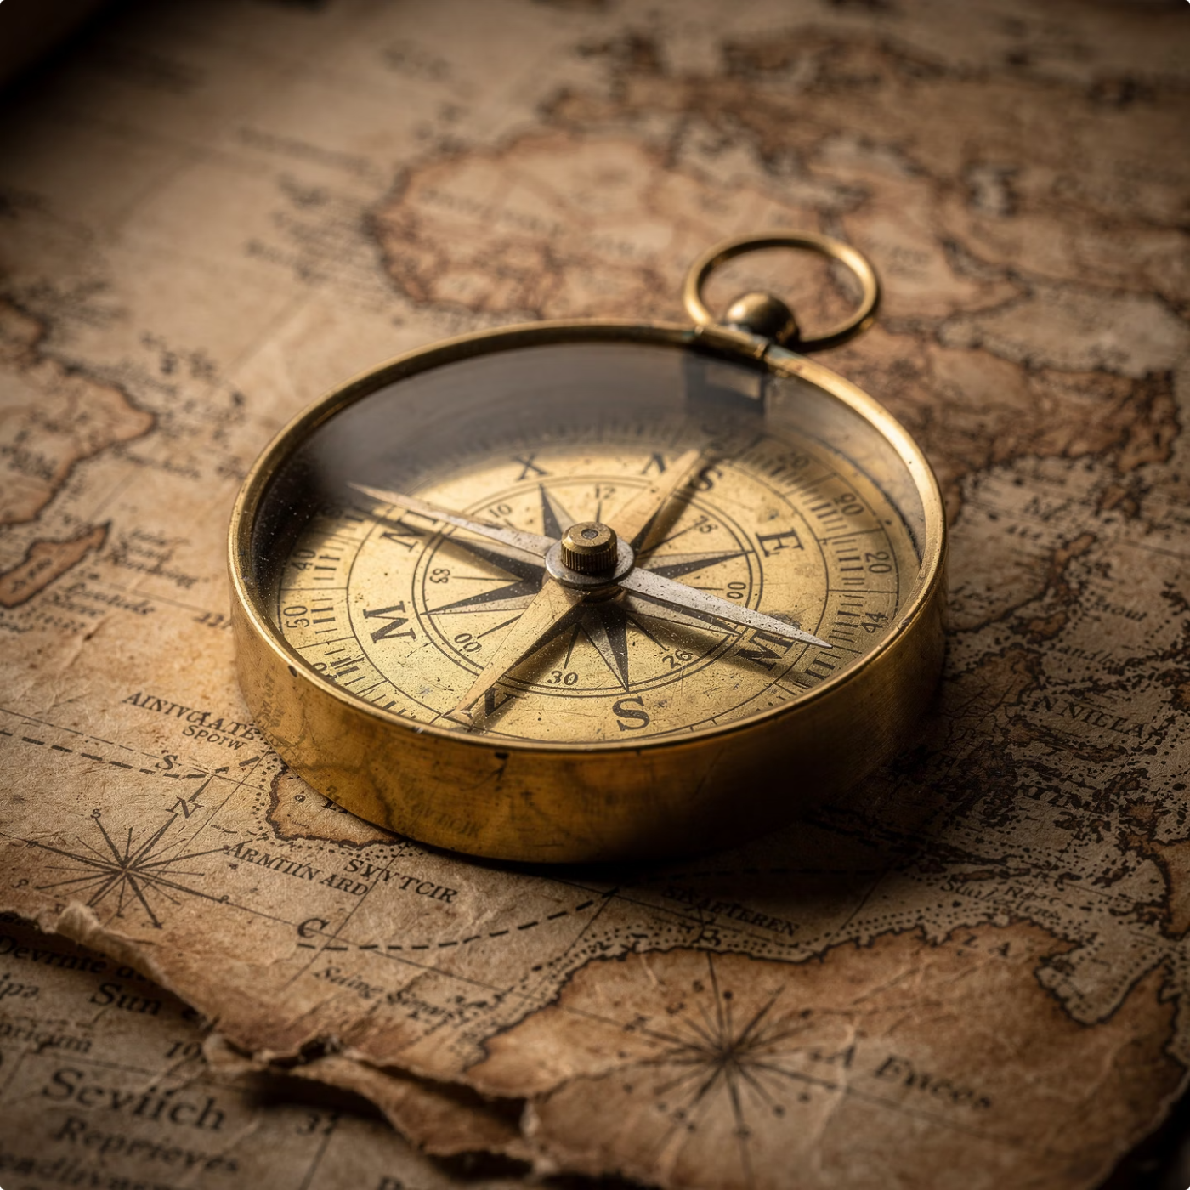



ЗАГАДКА №8
Секрет 8: Куда указывает стрелка?
Если намагниченную стрелку компаса отпустить, она свободно повернётся и своим тёмным (или синим) концом всегда укажет в одном направлении. В каком именно?
А) На восток
Б) На юг
В) На север

Slide 17
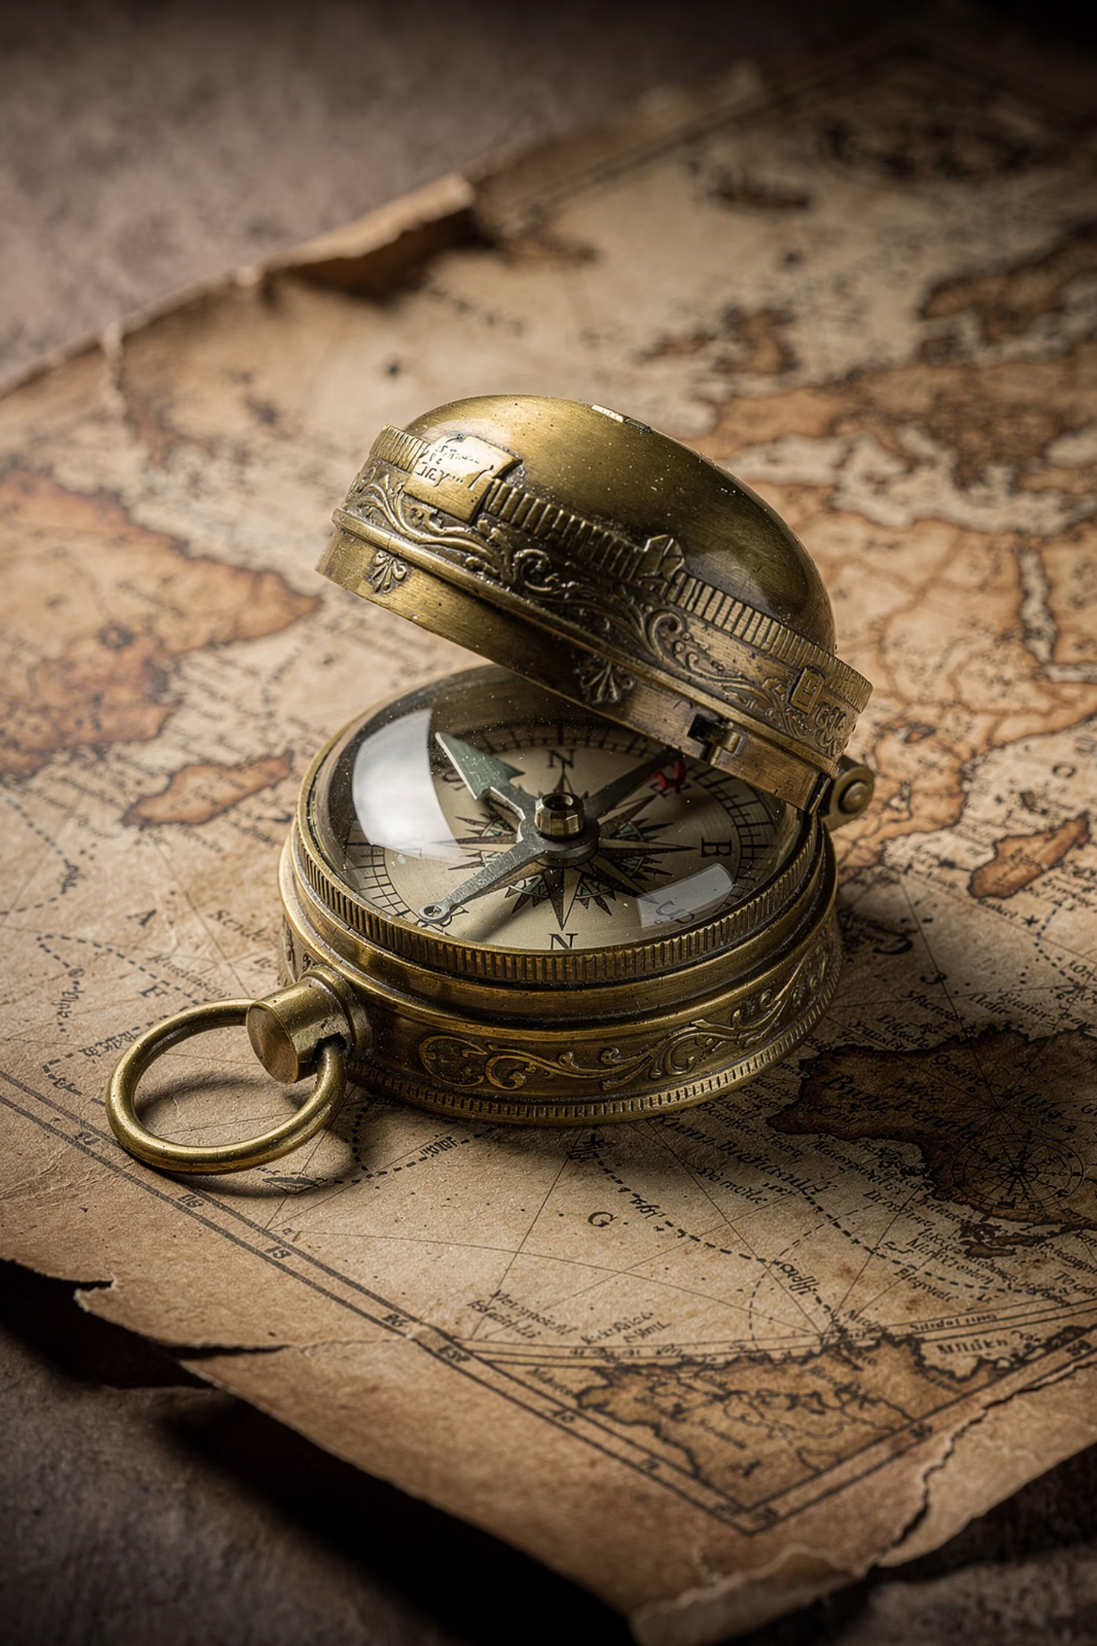
Ответ: Загадка №8
В) На север ✓
Стрелка компаса всегда указывает на Северный магнитный полюс Земли!

Slide 18





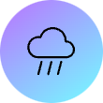

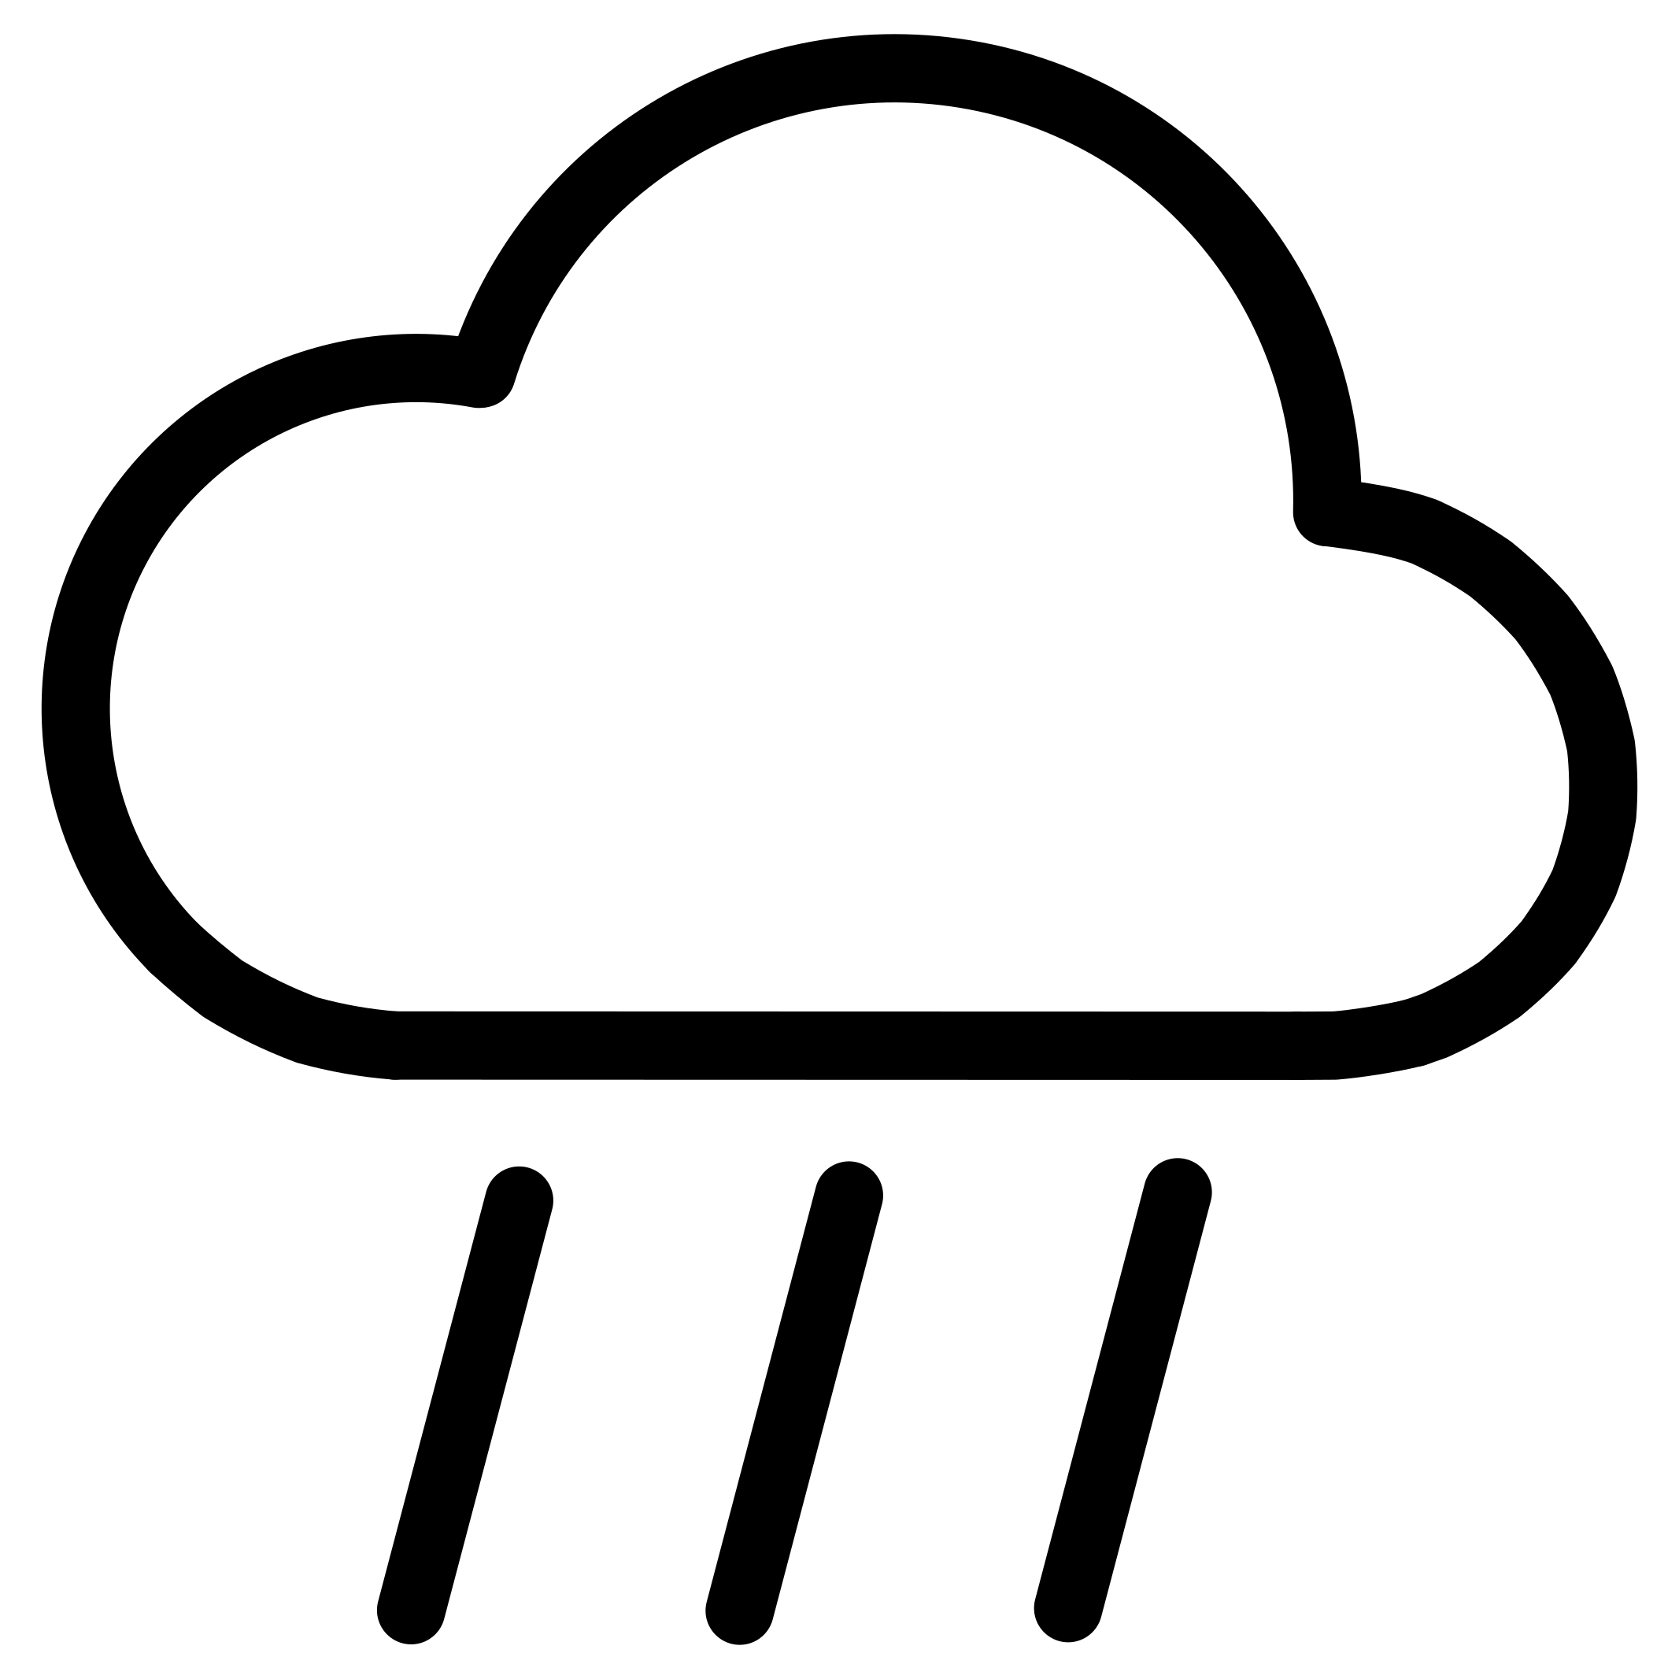
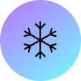







Кругосветка завершена! Земля в безопасности! 🌍
Ты блестящий знаток географии!
Ты успешно разгадал все тайны нашей планеты! Помни, что Земля — наш общий и очень хрупкий дом, который нужно беречь и изучать. До встречи в новых экспедициях, юный первооткрыватель!
Мировой океан
Африка
Тихий океан — самый большой
Самый жаркий материк
Вулкан
Круговорот воды
Огнедышащая гора
Вечное движение
Антарктида
Луна
Ледяной материк
Спутник Земли
Атмосфера
Компас
Воздушный щит
Указывает на север

